Slide 1
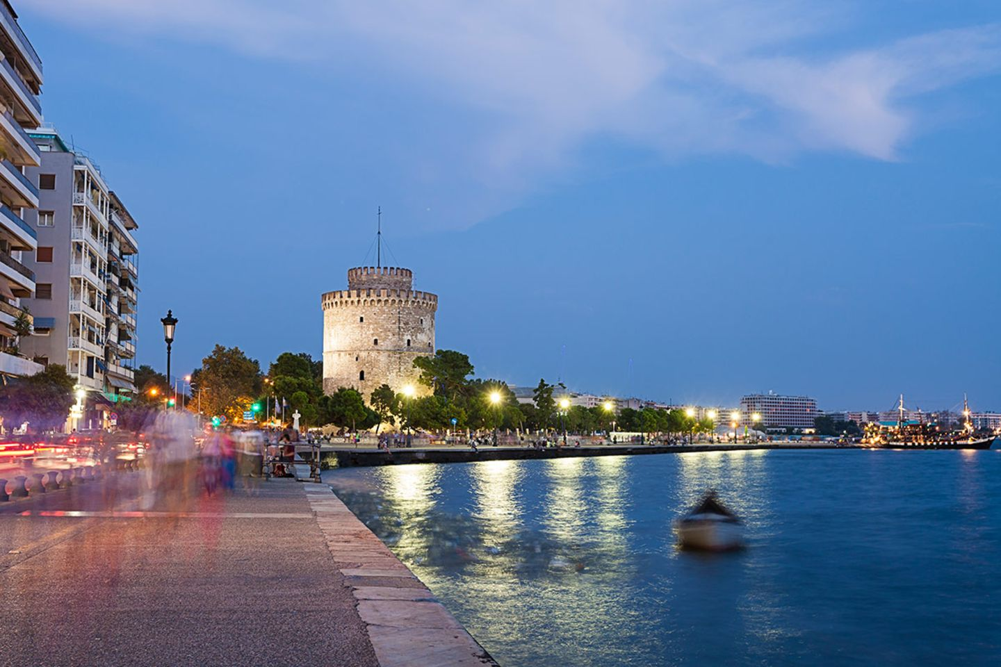
Thessaloniki
Aikaterini Symeonidou

Slide 2
Traditionelles Essen SEHENSWÜRDIGKEITEN Allgemeine Infos
Inhaltsverzeichnis

Slide 3
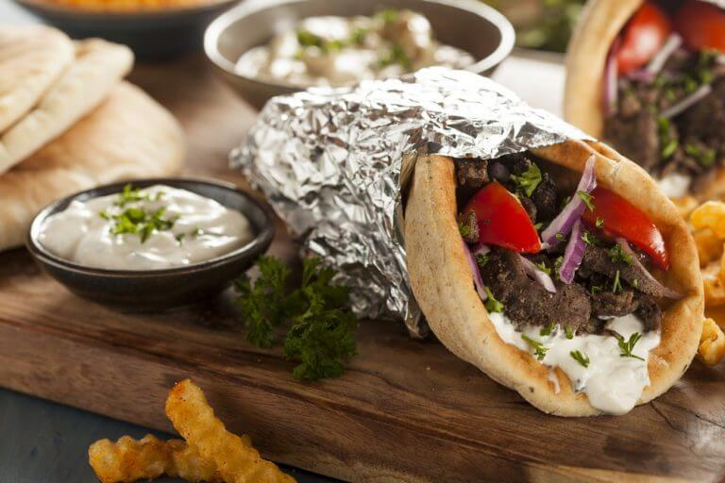
Traditionelles essen
Das bekannteste Essen in Thessaloniki ist Gyros

Slide 4
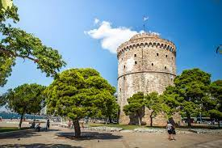
Sehenswürdigkeiten

Slide 5
Allgemeine Infos
In Thessaloniki leben etwa 1.105.000 Einwohner (2019)
in Thessaloniki gibt es sehr viele Sehenswürdigkeiten (bekannteste : weißer Turm und die kleinen Regenschirme)
der PrAEsident heißt Kyriacos Mitsotakis
Die Stadt Thessaloniki gibt es seit 315 v. chr.
Thessaloniki liegt in Griechenland

Slide 6
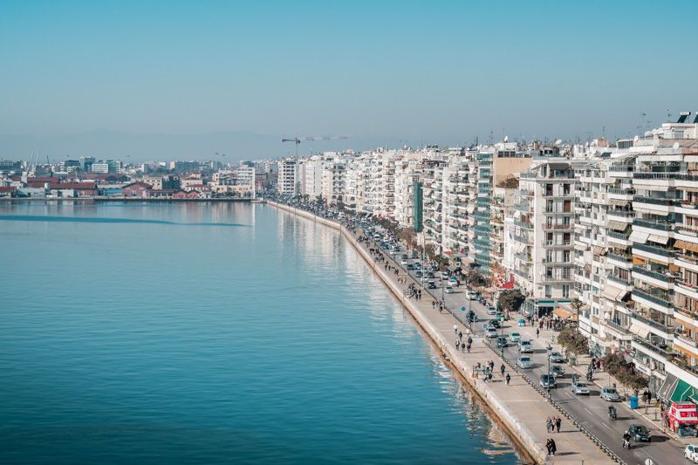
Thessaloniki

Slide 7
Quellen
https://image.geo.de/30087706/t/vg/v3/w1440/r0/-/teaser-gross-jpg--42390-.jpg
https://www.foodtempel.de/wp-content/uploads/2017/12/Gyros-mit-Pita-Brot-und-Zaziki-768x512.jpg
https://www.voyagetips.com/wp-content/uploads/2019/11/Thessaloniki-sehensw%C3%BCrdigkeiten.jpg
https://greece-moments.com/wp-content/uploads/2020/03/Thessaloniki-Urlaub-Sehensw%C3%BCrdigkeiten-Reisebericht.jpg
https://greece-moments.com/wp-content/uploads/2020/03/thessaloniki-griechenland-thermaischer-golf-uferpromenade.jpg

